Slide 1

الرِّياضِيّات
الصَّفُّ الثّالِث

Slide 2

فَريقُ الْعَمَل
مدرسة بنات زعترة الأساسية | شرين محمود عثمان أبو طه
مدرسة الفجر الأساسية المختلطة | إيمان ابراهيم محمد بلاصي
مدرسة بنات تل الربيع الأساسية | أميرة محمد حامد سباتين
مدرسة البراق الأساسية المختلطة | وفاء خضر حسن صلاح
بإشراف الأستاذ عصام عبيد الله

Slide 3

نشاط كاشف
تدريب الكتاب
فيديو
عنوان الدرس
عنوان الدرس
لعبة تفاعلية
المهام
العرض
الهدف

Slide 4

عِنْوانُ الدَّرْس
حَقائِقُ الضَّرْبِ لِلْعَدَد 3

Slide 5
الهَــــدَف
أَنْ يَتعَرَّف الطَّالِبُ إِلى حَقائِقُ الضَّرْبِ لِلْعَدَد 3

Slide 6
نَشاط كاشف
رجــــوع

Slide 7


ذهب سامي لزيارة الطبيب بسبب شعوره بالألم، وبعد فحصه تبين وجود التهاب في الحلق عنده، فأوصاه الطبيب بتناول 3 حبات من الدواء يوميا، كم حبة دواء تناول سامي في أسبوع؟
اليوم السابع
اليوم السادس
اليوم الخامس
اليوم الرابع
اليوم الثالث
اليوم الثاني
اليوم الأول
21
18
15
12
9
6
3
لإيجاد عدد حبات الدواء التي تناولها نعُد ثلاثات
الحل
بالجمع المتكرر 3 + 3 + 3 + 3 + 3 + 3 + 3 = 21
بالكلمات: سبع ثلاثات
جملة الضرب 7 × 3 = 21

Slide 8
الْعَرْض
رجــــوع

Slide 9
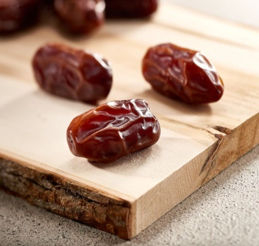

في شهر رمضان المبارك يفطر المسلمون على حبات من التمر، فإذا وضعت أم أحمد لكل ابن من أبنائها الخمسة 3 تمرات، كم عدد التمرات جميعها؟
3 + 3 + 3 + 3 + 3 = 15
خمس ثـلاثات
5 × 3 = 15
الجمع المتكرر
* المعطيات:
أولا: عدد الأبناء 5
ثانيا: عدد حبات التمر لكل ابن 3
* المطلوب:
كم عدد حبات التمر جميعها؟
نقول بالكلمات
جملة الضرب

Slide 10
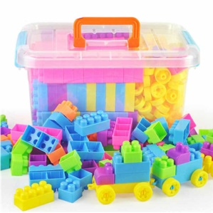
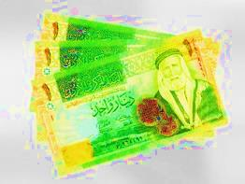

اشترت المعلمة لطالباتها في المدرسة 4 ألعاب ليغو، فإذا كان ثمن كل لعبة ليغو ثلاثة دنانير، كم دينار دفعت المعلمة للبائع ثمن الألعاب جميعها؟
3 + 3 + 3 + 3 = 12
أربع ثلاثات
4 × 3 = 12
الجمع المتكرر
نقول بالكلمات
جملة الضرب

Slide 11

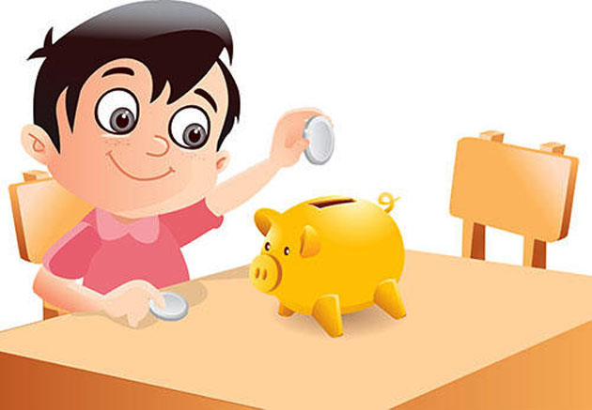
احتفل عائلة عائشة في يوم ميلادها، فقام كل أخ من إخوتها الثلاث بنفخ ثلاث بالونات، كم عدد البالونات التي تم نفخها؟
3 × 3 = 9
الحل:
يوفر محمد ثلاث قروش يوميا في حصالته، كم قرشا وفر في 10 أيام؟
10 × 3 = 30
الحل:

Slide 12
هَيّا نٌشاهِدُ مَعاً
رجــــوع

Slide 13

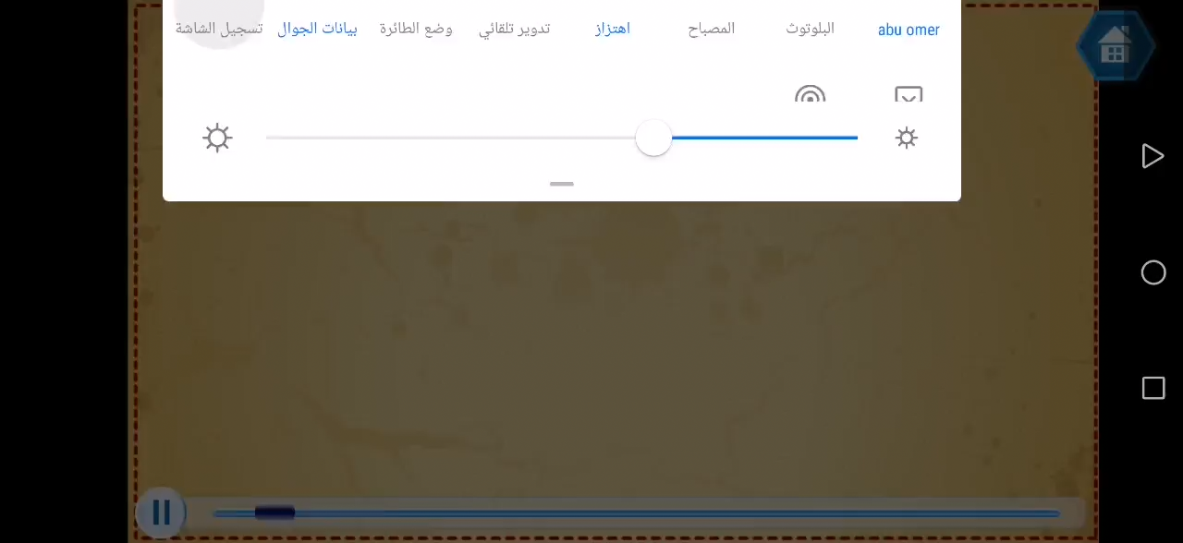
إدراج فيديو أو اغنية

Slide 14
تَدْريباتُ الْكِتاب
رجــــوع

Slide 15
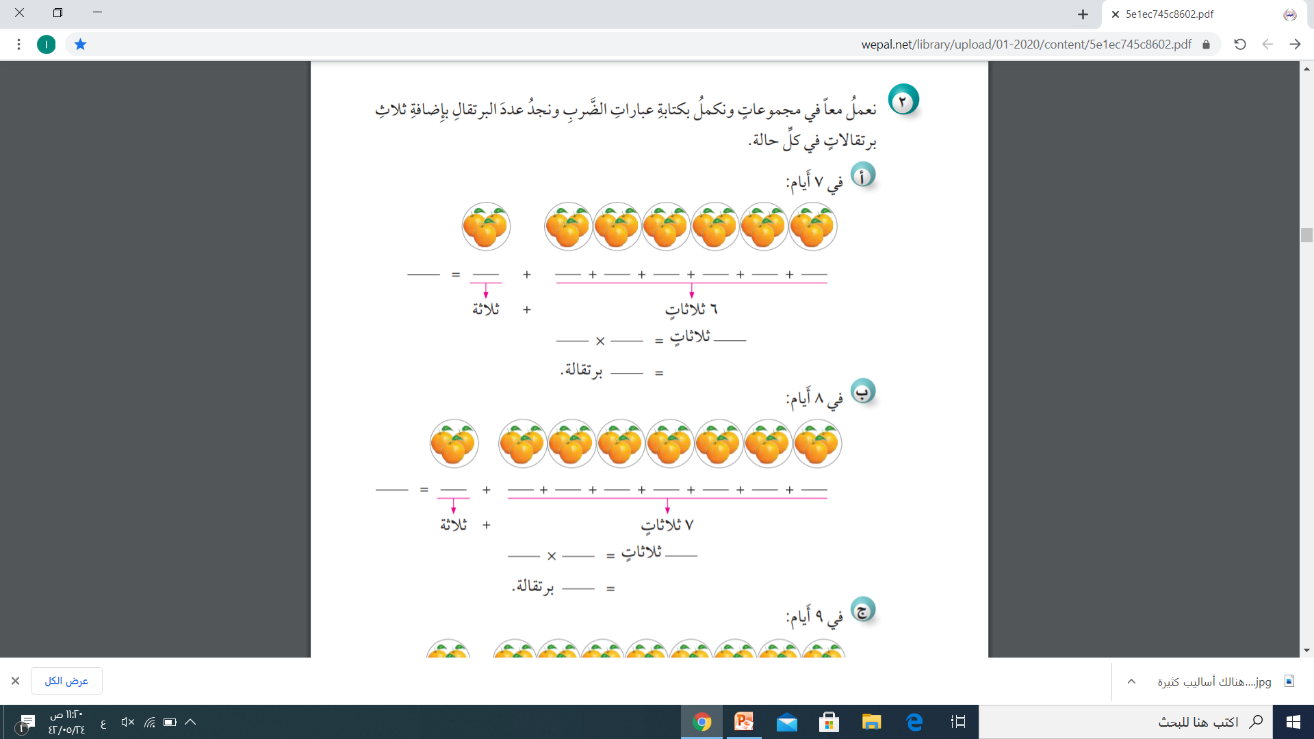
تَدْريبُ الْكِتاب

Slide 16
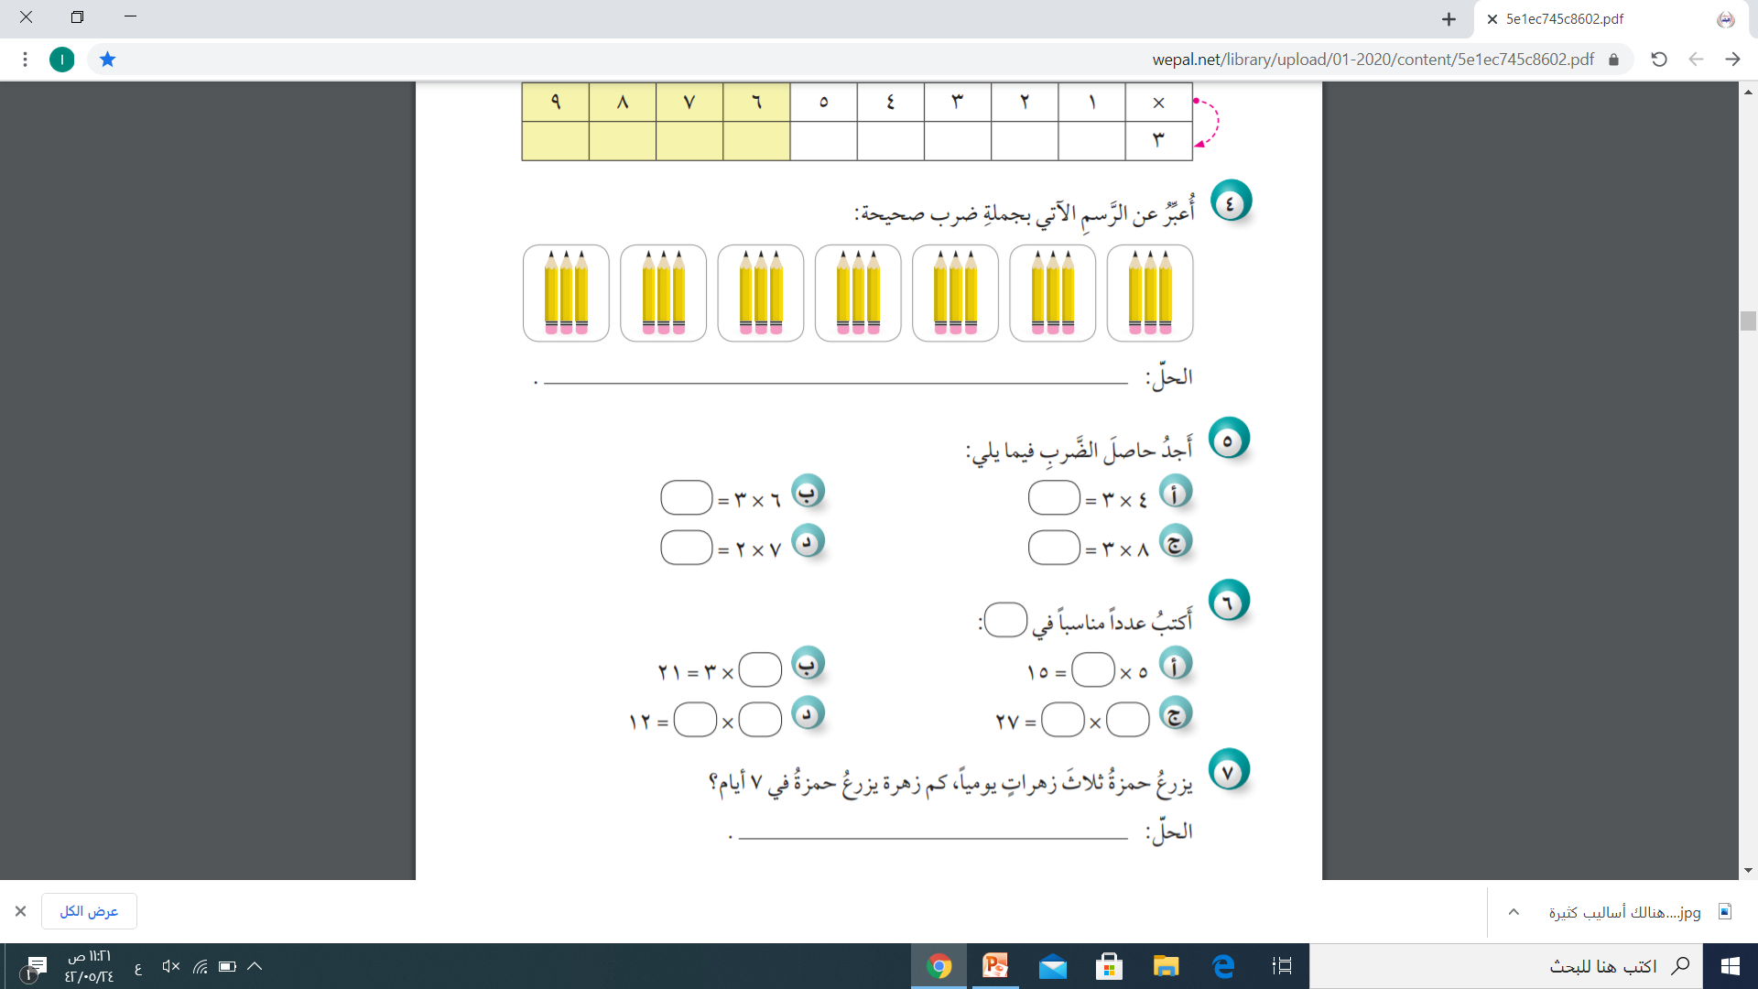
تَدْريبُ الْكِتاب

Slide 17
هَيّا نَلْعَب
رجــــوع

Slide 18

هيّا نَلْعَب
برنامج التعلم التفاعلي

Slide 19
الْمَهامُ
رجــــوع

Slide 20

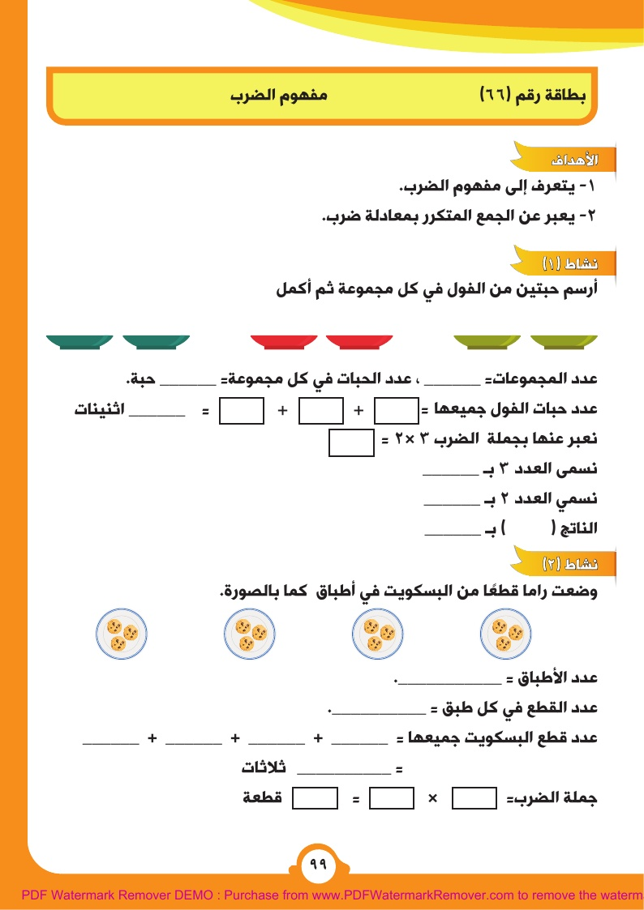
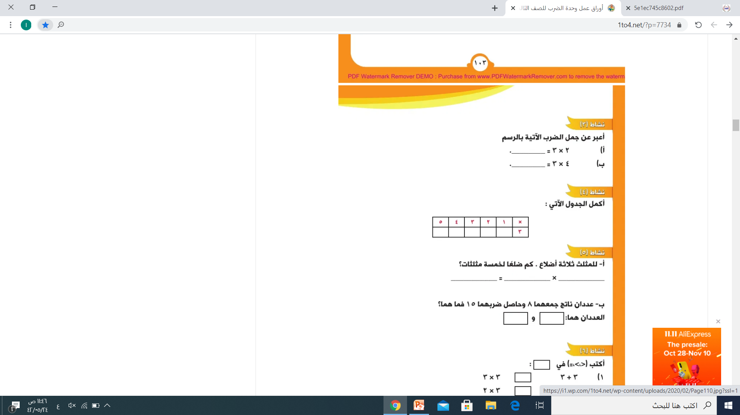
نَشاطٌ تَطْبيقِيٌ
نشاط تطبيقي

Slide 21
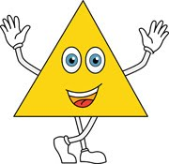
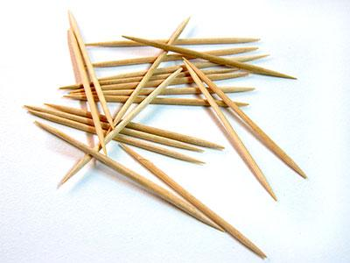
مُهِمَّة أَدائِيَّة
باستخدام الأعواد أكون 6 مثلثات، ثم أجد عدد الأعواد المستخدمة جميعها
الحل:
بالجمع المتكرر:
نقول بالكلمات:
جملة الضرب:

Slide 22

وفقكم الله يا أبطال
أحسنتم
إلى اللقــــاء

